Slide 1
C# 物件導向程式開發
泛型 委派 Lambda Expressions
2017/02/16
網技二課

Slide 2
大綱
泛型
委派
Func
Lambda Expressions

Slide 3
泛型 設計類別的時候 先不寫死型別 讓呼叫端決定後 填入型別

Slide 4
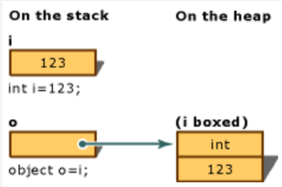
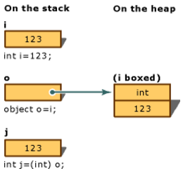
泛型概觀
.Net Framework 2.0後才出現泛型
泛型是強型別的概念
避免容器操作的
Boxing Unboxing
Notes:
Representational State Transfer，簡稱REST，它是一種網路架構風格，他並不是一種標準。
而 RESTful 可以這樣子想像: 美麗 (Beauty) 的事物可以稱為 Beautiful; 設計為 REST 的系統就可以稱為 RESTful
RESTful 的優點如下所列:
1.瀏覽器即可以作為 client 端
2.可以更高效地利用 cache 來達到更快的回應速度
3.界面與資料分離
4.節省伺服器的計算資源
5.可重用! web/android/ios 都可以用, 無痛轉換!

Slide 5
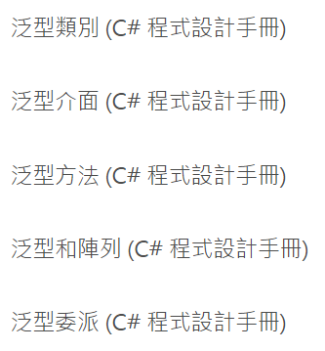



泛型
T是任意型別的意思 並不是泛型
< > 才是泛型
Notes:
Representational State Transfer，簡稱REST，它是一種網路架構風格，他並不是一種標準。
而 RESTful 可以這樣子想像: 美麗 (Beauty) 的事物可以稱為 Beautiful; 設計為 REST 的系統就可以稱為 RESTful
RESTful 的優點如下所列:
1.瀏覽器即可以作為 client 端
2.可以更高效地利用 cache 來達到更快的回應速度
3.界面與資料分離
4.節省伺服器的計算資源
5.可重用! web/android/ios 都可以用, 無痛轉換!

Slide 6
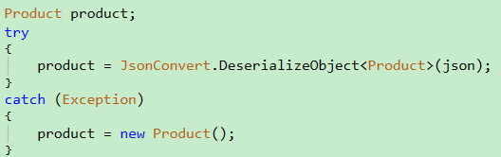
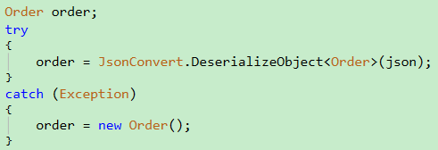
相似嗎
Notes:
Representational State Transfer，簡稱REST，它是一種網路架構風格，他並不是一種標準。
而 RESTful 可以這樣子想像: 美麗 (Beauty) 的事物可以稱為 Beautiful; 設計為 REST 的系統就可以稱為 RESTful
RESTful 的優點如下所列:
1.瀏覽器即可以作為 client 端
2.可以更高效地利用 cache 來達到更快的回應速度
3.界面與資料分離
4.節省伺服器的計算資源
5.可重用! web/android/ios 都可以用, 無痛轉換!

Slide 7
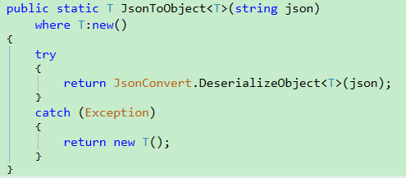
泛型方法
Notes:
Representational State Transfer，簡稱REST，它是一種網路架構風格，他並不是一種標準。
而 RESTful 可以這樣子想像: 美麗 (Beauty) 的事物可以稱為 Beautiful; 設計為 REST 的系統就可以稱為 RESTful
RESTful 的優點如下所列:
1.瀏覽器即可以作為 client 端
2.可以更高效地利用 cache 來達到更快的回應速度
3.界面與資料分離
4.節省伺服器的計算資源
5.可重用! web/android/ios 都可以用, 無痛轉換!

Slide 8
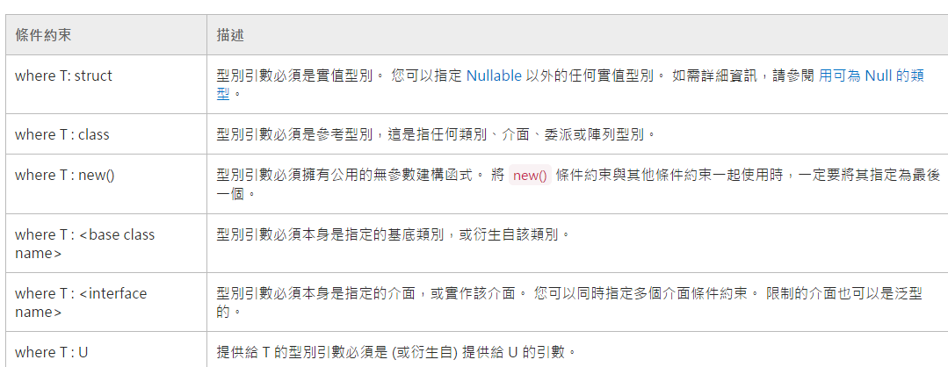
泛型約束
類型參數的條件約束
https://msdn.microsoft.com/zh-tw/library/d5x73970.aspx
Notes:
Representational State Transfer，簡稱REST，它是一種網路架構風格，他並不是一種標準。
而 RESTful 可以這樣子想像: 美麗 (Beauty) 的事物可以稱為 Beautiful; 設計為 REST 的系統就可以稱為 RESTful
RESTful 的優點如下所列:
1.瀏覽器即可以作為 client 端
2.可以更高效地利用 cache 來達到更快的回應速度
3.界面與資料分離
4.節省伺服器的計算資源
5.可重用! web/android/ios 都可以用, 無痛轉換!

Slide 9
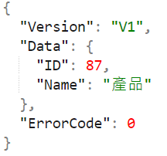
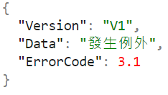
設計一個類別相容下面Json
Data 跟 ErrorCode 物件跟型別不一樣
如何克服
Notes:
Representational State Transfer，簡稱REST，它是一種網路架構風格，他並不是一種標準。
而 RESTful 可以這樣子想像: 美麗 (Beauty) 的事物可以稱為 Beautiful; 設計為 REST 的系統就可以稱為 RESTful
RESTful 的優點如下所列:
1.瀏覽器即可以作為 client 端
2.可以更高效地利用 cache 來達到更快的回應速度
3.界面與資料分離
4.節省伺服器的計算資源
5.可重用! web/android/ios 都可以用, 無痛轉換!

Slide 10
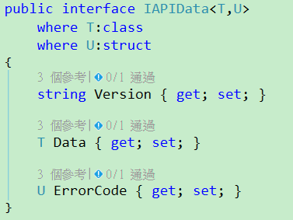
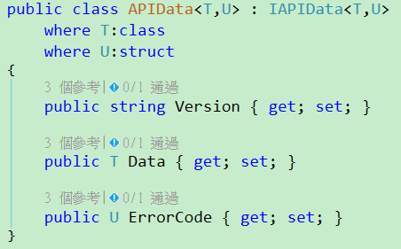
泛型介面 泛型類別
Notes:
Representational State Transfer，簡稱REST，它是一種網路架構風格，他並不是一種標準。
而 RESTful 可以這樣子想像: 美麗 (Beauty) 的事物可以稱為 Beautiful; 設計為 REST 的系統就可以稱為 RESTful
RESTful 的優點如下所列:
1.瀏覽器即可以作為 client 端
2.可以更高效地利用 cache 來達到更快的回應速度
3.界面與資料分離
4.節省伺服器的計算資源
5.可重用! web/android/ios 都可以用, 無痛轉換!

Slide 11
設計一個類別相容下面Json
Notes:
Representational State Transfer，簡稱REST，它是一種網路架構風格，他並不是一種標準。
而 RESTful 可以這樣子想像: 美麗 (Beauty) 的事物可以稱為 Beautiful; 設計為 REST 的系統就可以稱為 RESTful
RESTful 的優點如下所列:
1.瀏覽器即可以作為 client 端
2.可以更高效地利用 cache 來達到更快的回應速度
3.界面與資料分離
4.節省伺服器的計算資源
5.可重用! web/android/ios 都可以用, 無痛轉換!

Slide 12
設計一個類別相容下面Json
Notes:
Representational State Transfer，簡稱REST，它是一種網路架構風格，他並不是一種標準。
而 RESTful 可以這樣子想像: 美麗 (Beauty) 的事物可以稱為 Beautiful; 設計為 REST 的系統就可以稱為 RESTful
RESTful 的優點如下所列:
1.瀏覽器即可以作為 client 端
2.可以更高效地利用 cache 來達到更快的回應速度
3.界面與資料分離
4.節省伺服器的計算資源
5.可重用! web/android/ios 都可以用, 無痛轉換!

Slide 13
泛型類別 可以包泛型類別
JsonToObject<T> 泛型方法
T是 APIData<string, float>
APIData<T, U> 泛型類別
T是 string
U是 float
Notes:
Representational State Transfer，簡稱REST，它是一種網路架構風格，他並不是一種標準。
而 RESTful 可以這樣子想像: 美麗 (Beauty) 的事物可以稱為 Beautiful; 設計為 REST 的系統就可以稱為 RESTful
RESTful 的優點如下所列:
1.瀏覽器即可以作為 client 端
2.可以更高效地利用 cache 來達到更快的回應速度
3.界面與資料分離
4.節省伺服器的計算資源
5.可重用! web/android/ios 都可以用, 無痛轉換!

Slide 14
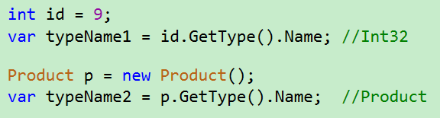
請實作泛型方法
Helper.GetTypeName(id) Helper.GetTypeName(p)
Notes:
Representational State Transfer，簡稱REST，它是一種網路架構風格，他並不是一種標準。
而 RESTful 可以這樣子想像: 美麗 (Beauty) 的事物可以稱為 Beautiful; 設計為 REST 的系統就可以稱為 RESTful
RESTful 的優點如下所列:
1.瀏覽器即可以作為 client 端
2.可以更高效地利用 cache 來達到更快的回應速度
3.界面與資料分離
4.節省伺服器的計算資源
5.可重用! web/android/ios 都可以用, 無痛轉換!

Slide 15
請實作泛型方法
Helper.GetTypeName(id) Helper.GetTypeName(p)
Notes:
Representational State Transfer，簡稱REST，它是一種網路架構風格，他並不是一種標準。
而 RESTful 可以這樣子想像: 美麗 (Beauty) 的事物可以稱為 Beautiful; 設計為 REST 的系統就可以稱為 RESTful
RESTful 的優點如下所列:
1.瀏覽器即可以作為 client 端
2.可以更高效地利用 cache 來達到更快的回應速度
3.界面與資料分離
4.節省伺服器的計算資源
5.可重用! web/android/ios 都可以用, 無痛轉換!

Slide 16
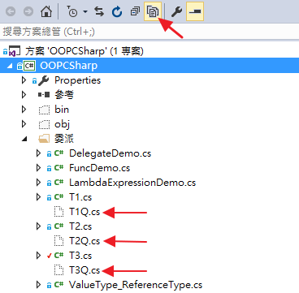

實作的答案
Notes:
Representational State Transfer，簡稱REST，它是一種網路架構風格，他並不是一種標準。
而 RESTful 可以這樣子想像: 美麗 (Beauty) 的事物可以稱為 Beautiful; 設計為 REST 的系統就可以稱為 RESTful
RESTful 的優點如下所列:
1.瀏覽器即可以作為 client 端
2.可以更高效地利用 cache 來達到更快的回應速度
3.界面與資料分離
4.節省伺服器的計算資源
5.可重用! web/android/ios 都可以用, 無痛轉換!

Slide 17
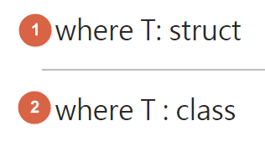
請實作泛型約束
讓GetTypeName 只能傳參考型別 Helper.GetTypeName(id) - Error Helper.GetTypeName(p) - OK
Notes:
Representational State Transfer，簡稱REST，它是一種網路架構風格，他並不是一種標準。
而 RESTful 可以這樣子想像: 美麗 (Beauty) 的事物可以稱為 Beautiful; 設計為 REST 的系統就可以稱為 RESTful
RESTful 的優點如下所列:
1.瀏覽器即可以作為 client 端
2.可以更高效地利用 cache 來達到更快的回應速度
3.界面與資料分離
4.節省伺服器的計算資源
5.可重用! web/android/ios 都可以用, 無痛轉換!

Slide 18
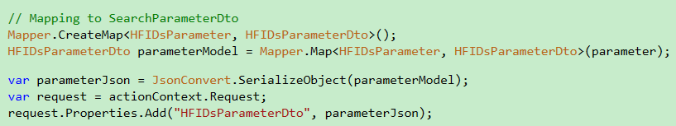
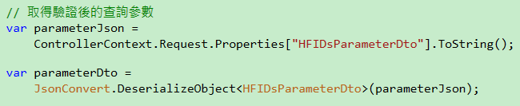
實務運用- 發現重複程式碼
Set
Get
Notes:
Representational State Transfer，簡稱REST，它是一種網路架構風格，他並不是一種標準。
而 RESTful 可以這樣子想像: 美麗 (Beauty) 的事物可以稱為 Beautiful; 設計為 REST 的系統就可以稱為 RESTful
RESTful 的優點如下所列:
1.瀏覽器即可以作為 client 端
2.可以更高效地利用 cache 來達到更快的回應速度
3.界面與資料分離
4.節省伺服器的計算資源
5.可重用! web/android/ios 都可以用, 無痛轉換!

Slide 19

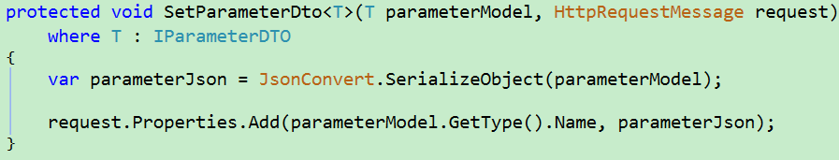

實務運用 - 泛型方法 Set
原程式碼
改泛型方法
使用泛型方法
Notes:
Representational State Transfer，簡稱REST，它是一種網路架構風格，他並不是一種標準。
而 RESTful 可以這樣子想像: 美麗 (Beauty) 的事物可以稱為 Beautiful; 設計為 REST 的系統就可以稱為 RESTful
RESTful 的優點如下所列:
1.瀏覽器即可以作為 client 端
2.可以更高效地利用 cache 來達到更快的回應速度
3.界面與資料分離
4.節省伺服器的計算資源
5.可重用! web/android/ios 都可以用, 無痛轉換!

Slide 20
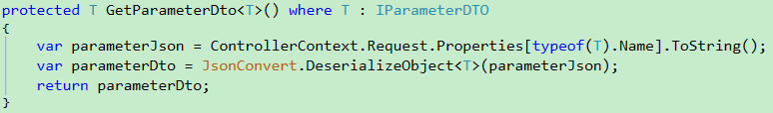
實務運用 - 泛型方法 Get
原程式碼
改泛型方法
使用泛型方法
Notes:
Representational State Transfer，簡稱REST，它是一種網路架構風格，他並不是一種標準。
而 RESTful 可以這樣子想像: 美麗 (Beauty) 的事物可以稱為 Beautiful; 設計為 REST 的系統就可以稱為 RESTful
RESTful 的優點如下所列:
1.瀏覽器即可以作為 client 端
2.可以更高效地利用 cache 來達到更快的回應速度
3.界面與資料分離
4.節省伺服器的計算資源
5.可重用! web/android/ios 都可以用, 無痛轉換!

Slide 21
委派 方法可以當參數傳

Slide 22
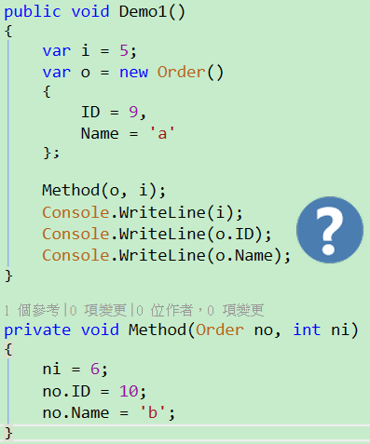
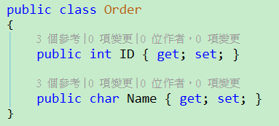
參考型別 vs 實質型別
Notes:
Representational State Transfer，簡稱REST，它是一種網路架構風格，他並不是一種標準。
而 RESTful 可以這樣子想像: 美麗 (Beauty) 的事物可以稱為 Beautiful; 設計為 REST 的系統就可以稱為 RESTful
RESTful 的優點如下所列:
1.瀏覽器即可以作為 client 端
2.可以更高效地利用 cache 來達到更快的回應速度
3.界面與資料分離
4.節省伺服器的計算資源
5.可重用! web/android/ios 都可以用, 無痛轉換!

Slide 23
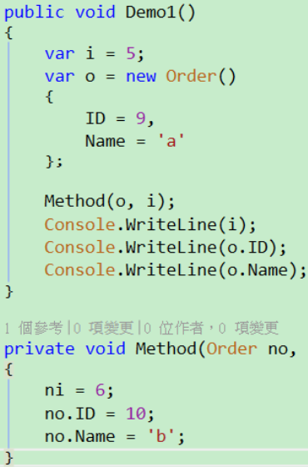
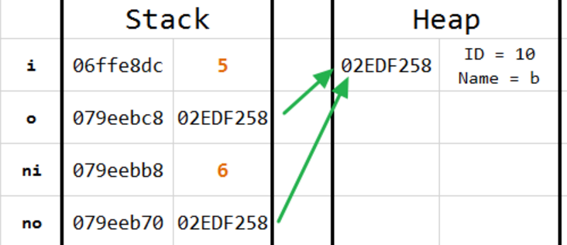
參考型別 vs 實質型別
[C#] 基礎 - Value Type , Reference Type 用看記憶體內容 來測試
https://dotblogs.com.tw/initials/2017/01/28/a00_basis
Notes:
Representational State Transfer，簡稱REST，它是一種網路架構風格，他並不是一種標準。
而 RESTful 可以這樣子想像: 美麗 (Beauty) 的事物可以稱為 Beautiful; 設計為 REST 的系統就可以稱為 RESTful
RESTful 的優點如下所列:
1.瀏覽器即可以作為 client 端
2.可以更高效地利用 cache 來達到更快的回應速度
3.界面與資料分離
4.節省伺服器的計算資源
5.可重用! web/android/ios 都可以用, 無痛轉換!

Slide 24
委派
委派是一種方法簽章的型別
委派可以用來將方法當做參數傳
C# 中的委派是多重的 (鏈式委派)
Notes:
Representational State Transfer，簡稱REST，它是一種網路架構風格，他並不是一種標準。
而 RESTful 可以這樣子想像: 美麗 (Beauty) 的事物可以稱為 Beautiful; 設計為 REST 的系統就可以稱為 RESTful
RESTful 的優點如下所列:
1.瀏覽器即可以作為 client 端
2.可以更高效地利用 cache 來達到更快的回應速度
3.界面與資料分離
4.節省伺服器的計算資源
5.可重用! web/android/ios 都可以用, 無痛轉換!

Slide 25
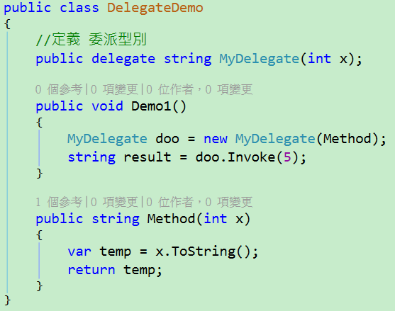
委派
Notes:
Representational State Transfer，簡稱REST，它是一種網路架構風格，他並不是一種標準。
而 RESTful 可以這樣子想像: 美麗 (Beauty) 的事物可以稱為 Beautiful; 設計為 REST 的系統就可以稱為 RESTful
RESTful 的優點如下所列:
1.瀏覽器即可以作為 client 端
2.可以更高效地利用 cache 來達到更快的回應速度
3.界面與資料分離
4.節省伺服器的計算資源
5.可重用! web/android/ios 都可以用, 無痛轉換!

Slide 26
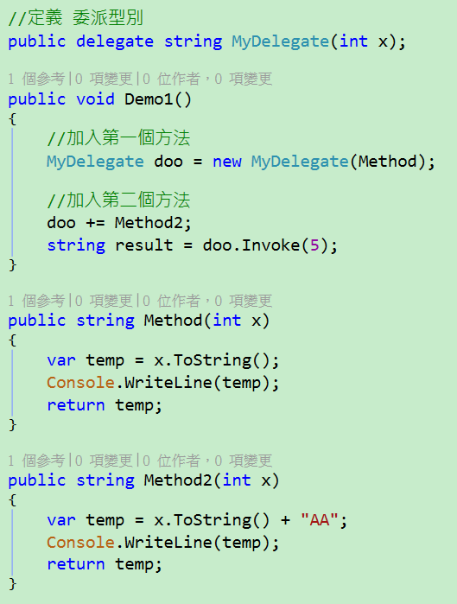
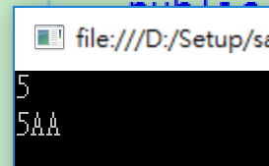
鏈式委派
Notes:
Representational State Transfer，簡稱REST，它是一種網路架構風格，他並不是一種標準。
而 RESTful 可以這樣子想像: 美麗 (Beauty) 的事物可以稱為 Beautiful; 設計為 REST 的系統就可以稱為 RESTful
RESTful 的優點如下所列:
1.瀏覽器即可以作為 client 端
2.可以更高效地利用 cache 來達到更快的回應速度
3.界面與資料分離
4.節省伺服器的計算資源
5.可重用! web/android/ios 都可以用, 無痛轉換!

Slide 27
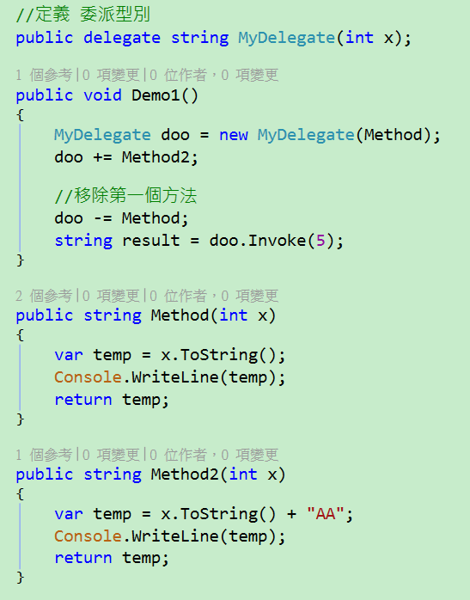
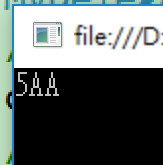
鏈式委派
Notes:
Representational State Transfer，簡稱REST，它是一種網路架構風格，他並不是一種標準。
而 RESTful 可以這樣子想像: 美麗 (Beauty) 的事物可以稱為 Beautiful; 設計為 REST 的系統就可以稱為 RESTful
RESTful 的優點如下所列:
1.瀏覽器即可以作為 client 端
2.可以更高效地利用 cache 來達到更快的回應速度
3.界面與資料分離
4.節省伺服器的計算資源
5.可重用! web/android/ios 都可以用, 無痛轉換!

Slide 28
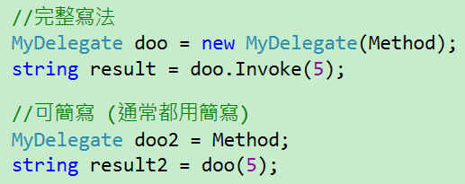
委派 - 簡化寫法
Notes:
Representational State Transfer，簡稱REST，它是一種網路架構風格，他並不是一種標準。
而 RESTful 可以這樣子想像: 美麗 (Beauty) 的事物可以稱為 Beautiful; 設計為 REST 的系統就可以稱為 RESTful
RESTful 的優點如下所列:
1.瀏覽器即可以作為 client 端
2.可以更高效地利用 cache 來達到更快的回應速度
3.界面與資料分離
4.節省伺服器的計算資源
5.可重用! web/android/ios 都可以用, 無痛轉換!

Slide 29
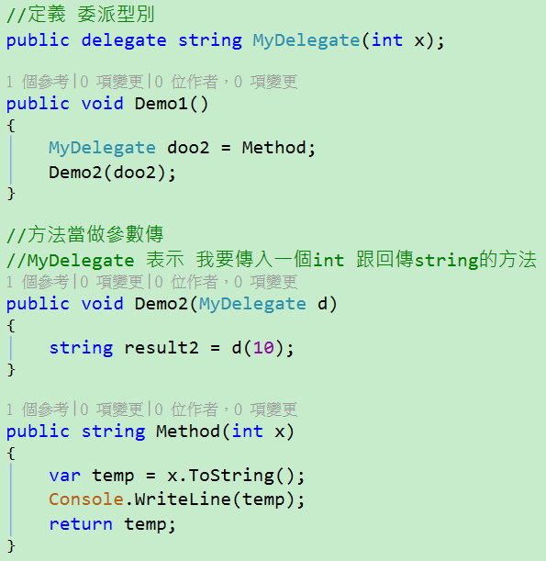
委派-方法當做參數傳
Notes:
Representational State Transfer，簡稱REST，它是一種網路架構風格，他並不是一種標準。
而 RESTful 可以這樣子想像: 美麗 (Beauty) 的事物可以稱為 Beautiful; 設計為 REST 的系統就可以稱為 RESTful
RESTful 的優點如下所列:
1.瀏覽器即可以作為 client 端
2.可以更高效地利用 cache 來達到更快的回應速度
3.界面與資料分離
4.節省伺服器的計算資源
5.可重用! web/android/ios 都可以用, 無痛轉換!

Slide 30

參數可以傳
int 實質型別 Order 參考型別
MyDelegate委派型別
傳方法 (傳入int 回傳string)
Notes:
Representational State Transfer，簡稱REST，它是一種網路架構風格，他並不是一種標準。
而 RESTful 可以這樣子想像: 美麗 (Beauty) 的事物可以稱為 Beautiful; 設計為 REST 的系統就可以稱為 RESTful
RESTful 的優點如下所列:
1.瀏覽器即可以作為 client 端
2.可以更高效地利用 cache 來達到更快的回應速度
3.界面與資料分離
4.節省伺服器的計算資源
5.可重用! web/android/ios 都可以用, 無痛轉換!

Slide 31
請實作委派
1.請定義一個委派型別為
輸入float 回傳double 的方法 (方法內容可直接回傳傳入值) 此委派型別命名一律取名叫做Func 請寫在T1.cs
[沒有蠢問題] c# 變數有時候會看到100D 的英文D是啥意思? https://dotblogs.com.tw/initials/2016/06/01/213946
Notes:
Representational State Transfer，簡稱REST，它是一種網路架構風格，他並不是一種標準。
而 RESTful 可以這樣子想像: 美麗 (Beauty) 的事物可以稱為 Beautiful; 設計為 REST 的系統就可以稱為 RESTful
RESTful 的優點如下所列:
1.瀏覽器即可以作為 client 端
2.可以更高效地利用 cache 來達到更快的回應速度
3.界面與資料分離
4.節省伺服器的計算資源
5.可重用! web/android/ios 都可以用, 無痛轉換!

Slide 32
Func 簡化delegate的寫法

Slide 33
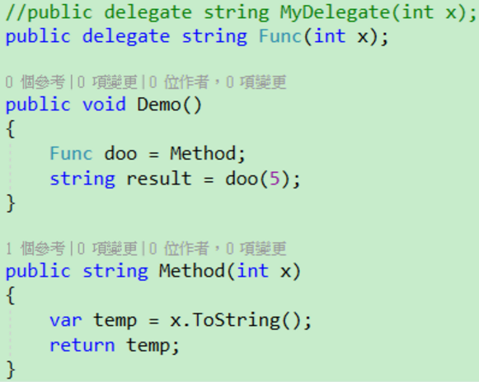
科技來自人性 (懶)
Notes:
Representational State Transfer，簡稱REST，它是一種網路架構風格，他並不是一種標準。
而 RESTful 可以這樣子想像: 美麗 (Beauty) 的事物可以稱為 Beautiful; 設計為 REST 的系統就可以稱為 RESTful
RESTful 的優點如下所列:
1.瀏覽器即可以作為 client 端
2.可以更高效地利用 cache 來達到更快的回應速度
3.界面與資料分離
4.節省伺服器的計算資源
5.可重用! web/android/ios 都可以用, 無痛轉換!

Slide 34
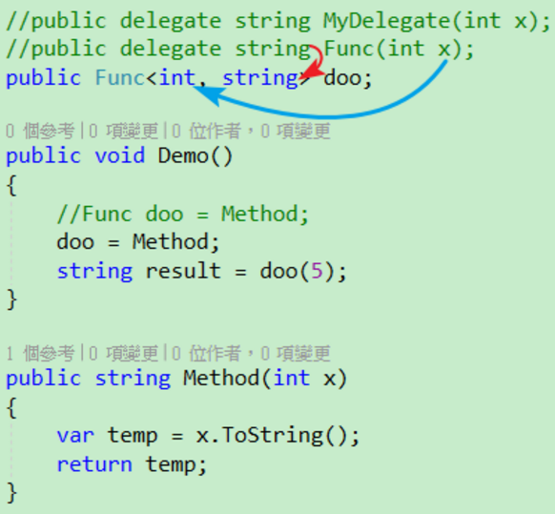
科技來自人性 (懶)
Notes:
Representational State Transfer，簡稱REST，它是一種網路架構風格，他並不是一種標準。
而 RESTful 可以這樣子想像: 美麗 (Beauty) 的事物可以稱為 Beautiful; 設計為 REST 的系統就可以稱為 RESTful
RESTful 的優點如下所列:
1.瀏覽器即可以作為 client 端
2.可以更高效地利用 cache 來達到更快的回應速度
3.界面與資料分離
4.節省伺服器的計算資源
5.可重用! web/android/ios 都可以用, 無痛轉換!

Slide 35
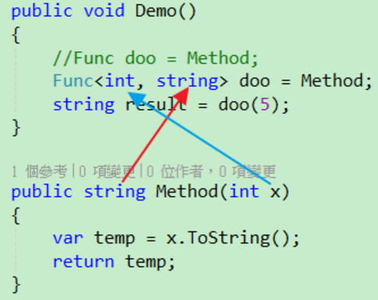
科技來自人性 (懶)
最後可以直接在方法內使用
Notes:
Representational State Transfer，簡稱REST，它是一種網路架構風格，他並不是一種標準。
而 RESTful 可以這樣子想像: 美麗 (Beauty) 的事物可以稱為 Beautiful; 設計為 REST 的系統就可以稱為 RESTful
RESTful 的優點如下所列:
1.瀏覽器即可以作為 client 端
2.可以更高效地利用 cache 來達到更快的回應速度
3.界面與資料分離
4.節省伺服器的計算資源
5.可重用! web/android/ios 都可以用, 無痛轉換!

Slide 36
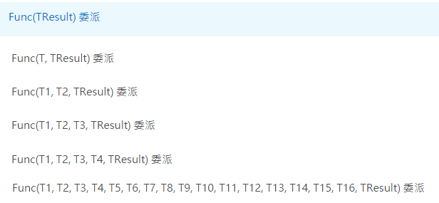
Func
有回傳的委派是Func
Notes:
Representational State Transfer，簡稱REST，它是一種網路架構風格，他並不是一種標準。
而 RESTful 可以這樣子想像: 美麗 (Beauty) 的事物可以稱為 Beautiful; 設計為 REST 的系統就可以稱為 RESTful
RESTful 的優點如下所列:
1.瀏覽器即可以作為 client 端
2.可以更高效地利用 cache 來達到更快的回應速度
3.界面與資料分離
4.節省伺服器的計算資源
5.可重用! web/android/ios 都可以用, 無痛轉換!

Slide 37
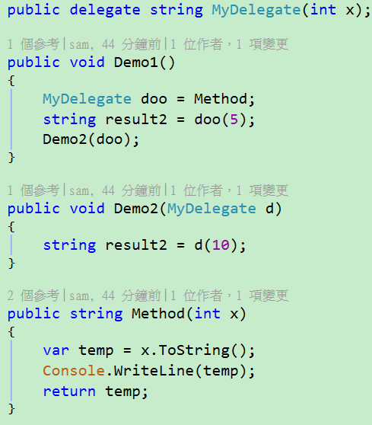
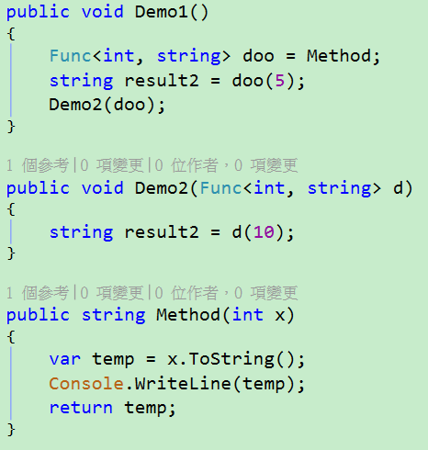
比一比
Notes:
Representational State Transfer，簡稱REST，它是一種網路架構風格，他並不是一種標準。
而 RESTful 可以這樣子想像: 美麗 (Beauty) 的事物可以稱為 Beautiful; 設計為 REST 的系統就可以稱為 RESTful
RESTful 的優點如下所列:
1.瀏覽器即可以作為 client 端
2.可以更高效地利用 cache 來達到更快的回應速度
3.界面與資料分離
4.節省伺服器的計算資源
5.可重用! web/android/ios 都可以用, 無痛轉換!

Slide 38
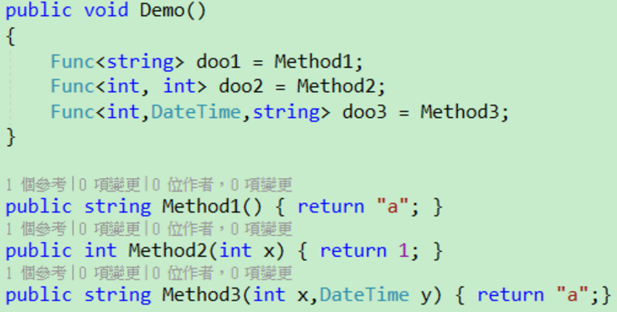
熟練轉換
Notes:
Representational State Transfer，簡稱REST，它是一種網路架構風格，他並不是一種標準。
而 RESTful 可以這樣子想像: 美麗 (Beauty) 的事物可以稱為 Beautiful; 設計為 REST 的系統就可以稱為 RESTful
RESTful 的優點如下所列:
1.瀏覽器即可以作為 client 端
2.可以更高效地利用 cache 來達到更快的回應速度
3.界面與資料分離
4.節省伺服器的計算資源
5.可重用! web/android/ios 都可以用, 無痛轉換!

Slide 39
Func
有回傳的委派是Func
Notes:
Representational State Transfer，簡稱REST，它是一種網路架構風格，他並不是一種標準。
而 RESTful 可以這樣子想像: 美麗 (Beauty) 的事物可以稱為 Beautiful; 設計為 REST 的系統就可以稱為 RESTful
RESTful 的優點如下所列:
1.瀏覽器即可以作為 client 端
2.可以更高效地利用 cache 來達到更快的回應速度
3.界面與資料分離
4.節省伺服器的計算資源
5.可重用! web/android/ios 都可以用, 無痛轉換!

Slide 40
請實作Func
T1.cs 的程式碼改寫成Func 請寫在T2.cs
Notes:
Representational State Transfer，簡稱REST，它是一種網路架構風格，他並不是一種標準。
而 RESTful 可以這樣子想像: 美麗 (Beauty) 的事物可以稱為 Beautiful; 設計為 REST 的系統就可以稱為 RESTful
RESTful 的優點如下所列:
1.瀏覽器即可以作為 client 端
2.可以更高效地利用 cache 來達到更快的回應速度
3.界面與資料分離
4.節省伺服器的計算資源
5.可重用! web/android/ios 都可以用, 無痛轉換!

Slide 41
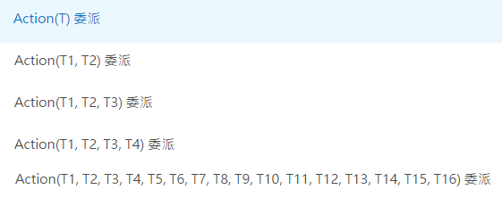
Action
沒有回傳的委派是Action
Notes:
Representational State Transfer，簡稱REST，它是一種網路架構風格，他並不是一種標準。
而 RESTful 可以這樣子想像: 美麗 (Beauty) 的事物可以稱為 Beautiful; 設計為 REST 的系統就可以稱為 RESTful
RESTful 的優點如下所列:
1.瀏覽器即可以作為 client 端
2.可以更高效地利用 cache 來達到更快的回應速度
3.界面與資料分離
4.節省伺服器的計算資源
5.可重用! web/android/ios 都可以用, 無痛轉換!

Slide 42
Lambda Expression 簡化 方法 的寫法

Slide 43
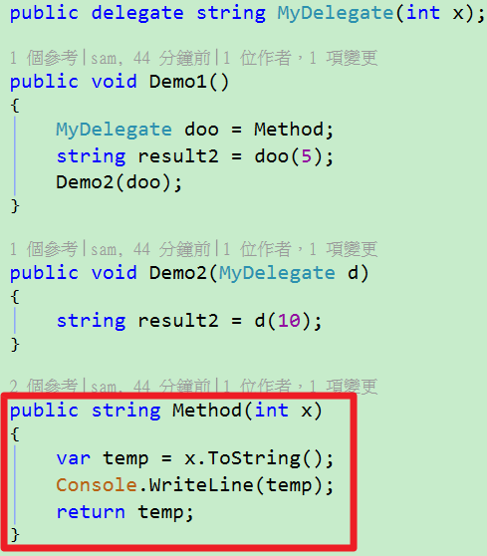
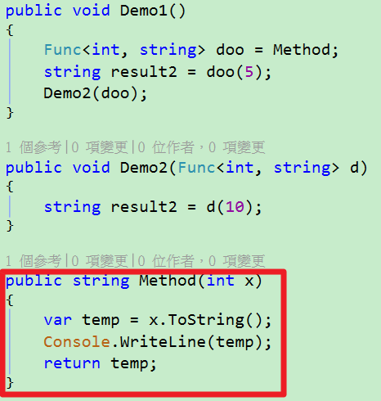
簡化目標
Notes:
Representational State Transfer，簡稱REST，它是一種網路架構風格，他並不是一種標準。
而 RESTful 可以這樣子想像: 美麗 (Beauty) 的事物可以稱為 Beautiful; 設計為 REST 的系統就可以稱為 RESTful
RESTful 的優點如下所列:
1.瀏覽器即可以作為 client 端
2.可以更高效地利用 cache 來達到更快的回應速度
3.界面與資料分離
4.節省伺服器的計算資源
5.可重用! web/android/ios 都可以用, 無痛轉換!

Slide 44
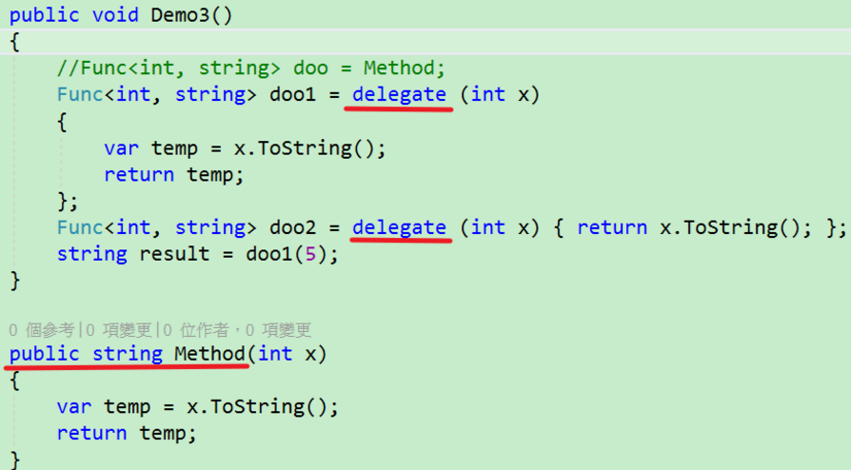
匿名方法
把 public string Method 換成 delegate
Notes:
Representational State Transfer，簡稱REST，它是一種網路架構風格，他並不是一種標準。
而 RESTful 可以這樣子想像: 美麗 (Beauty) 的事物可以稱為 Beautiful; 設計為 REST 的系統就可以稱為 RESTful
RESTful 的優點如下所列:
1.瀏覽器即可以作為 client 端
2.可以更高效地利用 cache 來達到更快的回應速度
3.界面與資料分離
4.節省伺服器的計算資源
5.可重用! web/android/ios 都可以用, 無痛轉換!

Slide 45
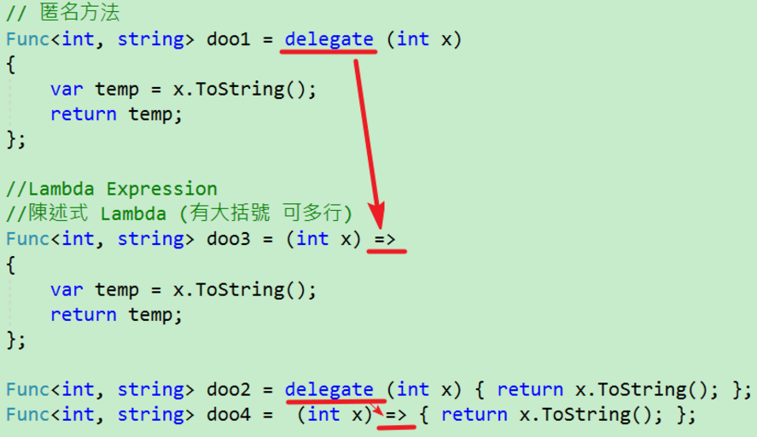
Lambda Expression
最大的差異 就是不用打delegate 改打=> (念作goes to)
位置換到輸入參數的 右邊去了
有大括號可以多行程式碼的寫法叫做陳述式 Lambda
Notes:
Representational State Transfer，簡稱REST，它是一種網路架構風格，他並不是一種標準。
而 RESTful 可以這樣子想像: 美麗 (Beauty) 的事物可以稱為 Beautiful; 設計為 REST 的系統就可以稱為 RESTful
RESTful 的優點如下所列:
1.瀏覽器即可以作為 client 端
2.可以更高效地利用 cache 來達到更快的回應速度
3.界面與資料分離
4.節省伺服器的計算資源
5.可重用! web/android/ios 都可以用, 無痛轉換!

Slide 46
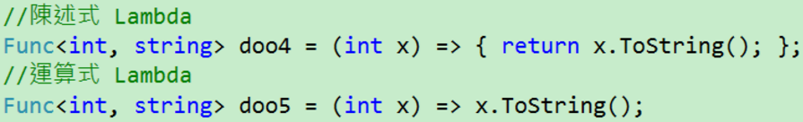
Lambda Expression 更簡化
還有更簡化的寫法就是想辦法簡化為一行code
就可以去除大括號 跟 return 就叫做運算式 Lambda
Notes:
Representational State Transfer，簡稱REST，它是一種網路架構風格，他並不是一種標準。
而 RESTful 可以這樣子想像: 美麗 (Beauty) 的事物可以稱為 Beautiful; 設計為 REST 的系統就可以稱為 RESTful
RESTful 的優點如下所列:
1.瀏覽器即可以作為 client 端
2.可以更高效地利用 cache 來達到更快的回應速度
3.界面與資料分離
4.節省伺服器的計算資源
5.可重用! web/android/ios 都可以用, 無痛轉換!

Slide 47
輸入更簡化
其實 輸入參數可以由Func就知道型別 所以int x的int可不打
再加上只有一個參數時連括號都不用打
不過當有兩個參數時就不能省略括號的
Notes:
Representational State Transfer，簡稱REST，它是一種網路架構風格，他並不是一種標準。
而 RESTful 可以這樣子想像: 美麗 (Beauty) 的事物可以稱為 Beautiful; 設計為 REST 的系統就可以稱為 RESTful
RESTful 的優點如下所列:
1.瀏覽器即可以作為 client 端
2.可以更高效地利用 cache 來達到更快的回應速度
3.界面與資料分離
4.節省伺服器的計算資源
5.可重用! web/android/ios 都可以用, 無痛轉換!

Slide 48
Lambda Expression 練習
T1.cs 的程式碼改寫成Func 請寫在T2.cs
Notes:
Representational State Transfer，簡稱REST，它是一種網路架構風格，他並不是一種標準。
而 RESTful 可以這樣子想像: 美麗 (Beauty) 的事物可以稱為 Beautiful; 設計為 REST 的系統就可以稱為 RESTful
RESTful 的優點如下所列:
1.瀏覽器即可以作為 client 端
2.可以更高效地利用 cache 來達到更快的回應速度
3.界面與資料分離
4.節省伺服器的計算資源
5.可重用! web/android/ios 都可以用, 無痛轉換!

Slide 49
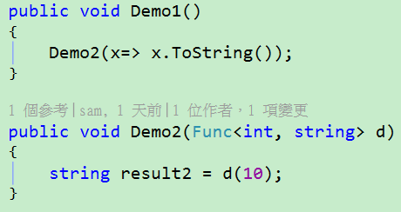
比一比
A B C
Notes:
Representational State Transfer，簡稱REST，它是一種網路架構風格，他並不是一種標準。
而 RESTful 可以這樣子想像: 美麗 (Beauty) 的事物可以稱為 Beautiful; 設計為 REST 的系統就可以稱為 RESTful
RESTful 的優點如下所列:
1.瀏覽器即可以作為 client 端
2.可以更高效地利用 cache 來達到更快的回應速度
3.界面與資料分離
4.節省伺服器的計算資源
5.可重用! web/android/ios 都可以用, 無痛轉換!

Slide 50

可能是你天天都用 但是卻不知道的功能
Linq的where 就是Delegate (Func)
Notes:
Representational State Transfer，簡稱REST，它是一種網路架構風格，他並不是一種標準。
而 RESTful 可以這樣子想像: 美麗 (Beauty) 的事物可以稱為 Beautiful; 設計為 REST 的系統就可以稱為 RESTful
RESTful 的優點如下所列:
1.瀏覽器即可以作為 client 端
2.可以更高效地利用 cache 來達到更快的回應速度
3.界面與資料分離
4.節省伺服器的計算資源
5.可重用! web/android/ios 都可以用, 無痛轉換!

Slide 51
謝謝大家
21453

Slide 52
實戰範例 一
21453

Slide 53
實戰範例 二
21453

